Slide 1
Реализация национальных проектов в игринском районе
БУЗ УР «Игринская РБ МЗ УР»
Главный врач
Надежда Павловна Поздеева
30.01.2020 г.

Slide 2
Указ Президента Российской Федерации от 07.05.2018 № 204 «О национальных целях и стратегических задачах развития Российской Федерации на период до 2024 года»
Национальные проекты
Региональные проекты
Демография
Здравоохранение
Образование
Жилье и городская среда
Экология
Безопасные и качественные автомобильные дороги
Производительность труда и поддержка занятости
Наука
Цифровая экономика
Культура
Малое и среднее предпринимательство и поддержка индивидуальной предпринимательской инициативы
Международная кооперация и экспорт
Старшее поколение
Укрепление общественного здоровья
Развитие системы оказания первичной медико-санитарной помощи
Борьба с сердечно-сосудистыми заболеваниями
Борьба с онкологическими заболеваниями
Развитие детского здравоохранения, включая создание современной инфраструктуры оказания медицинской помощи детям
Обеспечение медицинских организаций системы здравоохранения квалифицированными кадрами
Создание единого цифрового контура в здравоохранении на основе единой государственной информационной системы здравоохранения (ЕГИСЗ)
Методическое руководство национальными медицинскими исследовательскими центрами (не реализуется в УР)
Развитие экспорта медицинских услуг (не реализуется в УР)

Slide 3
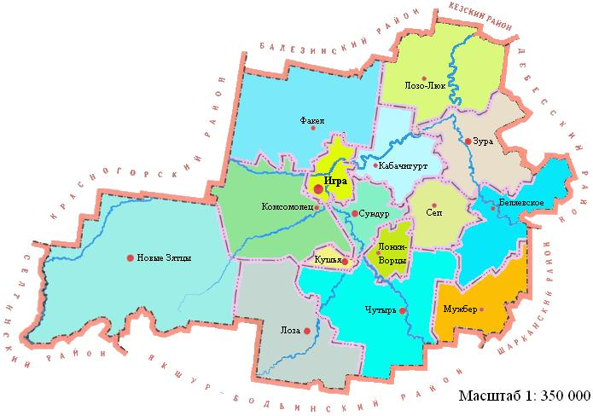
Демографические показатели
Население (01.01.2019 г.):
35 998 человека:
Убыло за 3 года -1066 чел.
18732 женщин, в т.ч. 6805 женщин фертильного возраста;
детей до 17 лет – 8983 (24,9%);
лиц трудоспособного возраста - 18040 (50,1%), лиц в трудоспособном возрасте за 3 года уменьшилось на 1823 человека.
родилось 385 детей
Естественный прирост населения -2,8 (-2,9 в 2018 году).

Slide 4
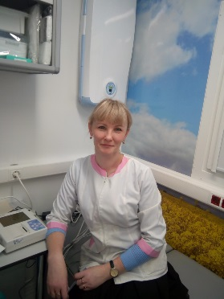
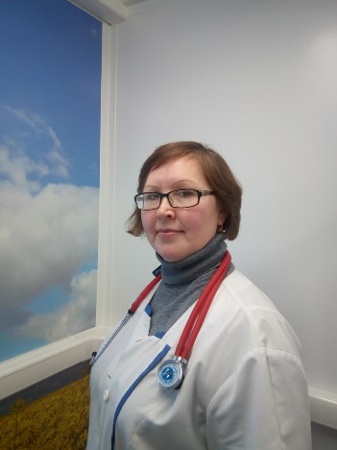
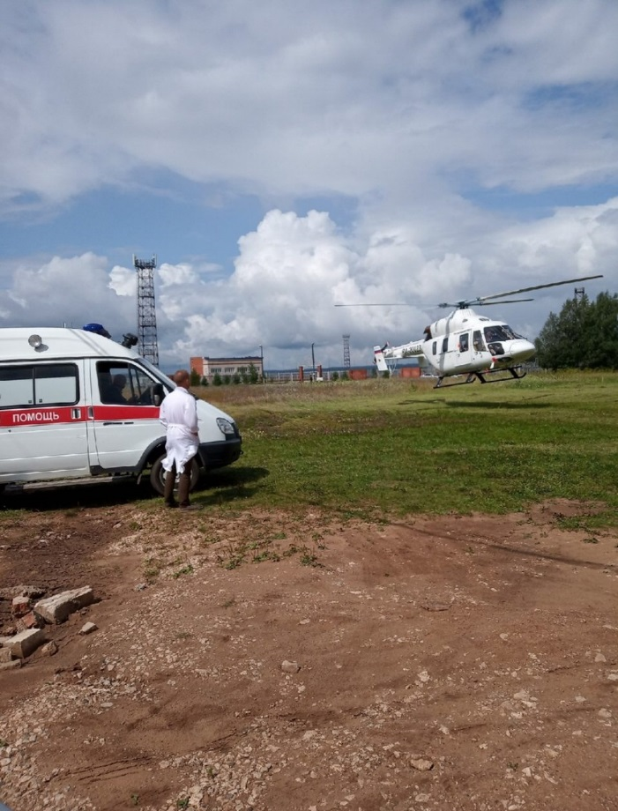
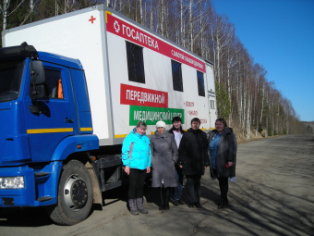
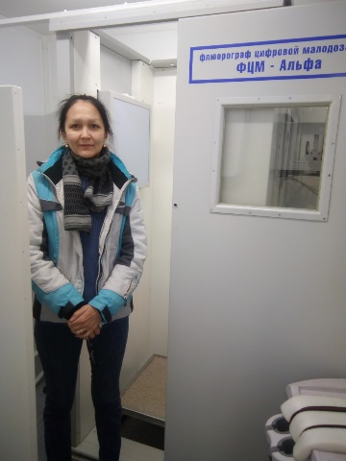
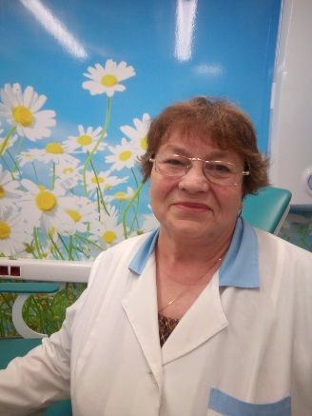
1 Развитие первичной медико-санитарной помощи
Цель проекта – обеспечение оптимальной доступности для населения (в том числе для жителей населенных пунктов, расположенных в отдаленных местностях)
В Игринском районе работал Передвижной медицинский комплекс БУЗ УР «Глазовская МБ МЗ УР» в апреле-мае и октябре. С 19.11.19 по району начал работать Игринский передвижной медицинский комплекс с флюорографом. Осмотрено 1419 человек, из 54 населенных пунктов.
В Игринской РБ создано 4 мобильных бригады (педиатрическая, терапевтическая и 2 комплексные для проведения профилактических осмотров детей в ДДУ и школах и взрослых пациентов на дому), всего осмотрено 2863 пациентов старше 18 лет и 100% детского населения – 7816.
В целях обеспечения экстренной госпитализации пациентов в Игринский район с августа 2019 г. прилетает санитарный транспорт - вертолет «АНСАТ», оснащенный необходимым медицинским оборудованием, всего транспортировано 10 пациентов из Игринской РБ в 1РКБ

Slide 5
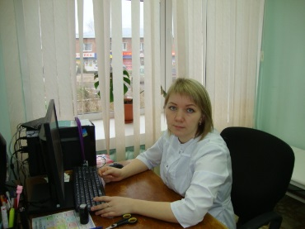
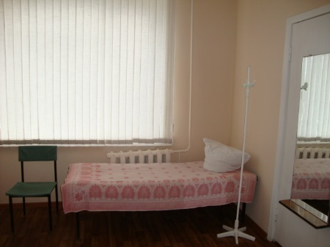
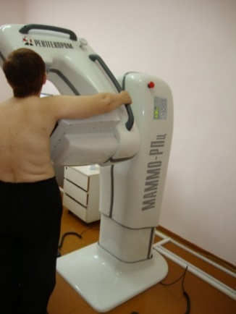
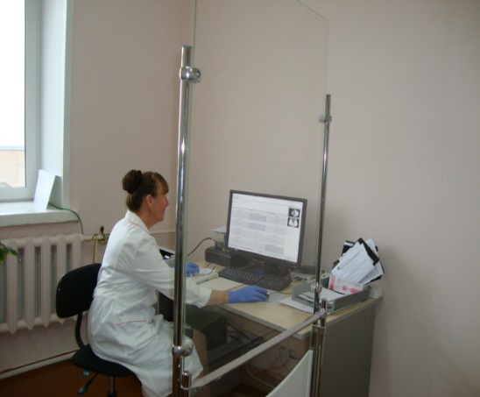
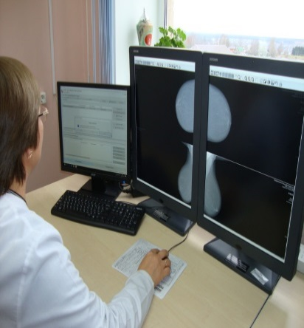
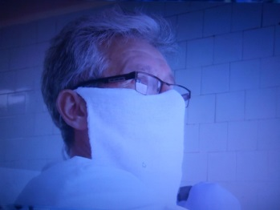
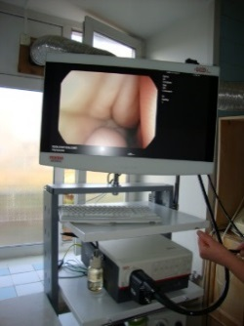
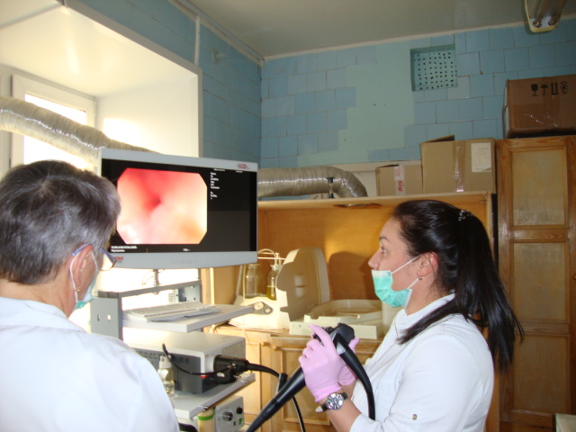
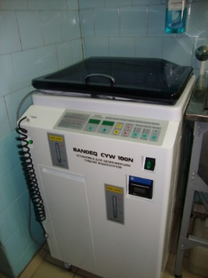
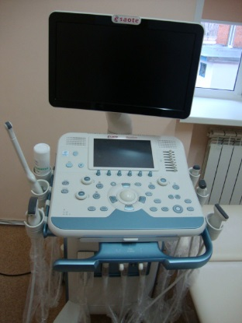
2 Борьба с онкологическими заболеваниями
Проект направлен на снижение смертности от онкологических заболеваний.
Открытие центра амбулаторной онкологической помощи (ЦАОП) 1 октября 2019 года на базе БУЗ УР «Игринской РБ МЗ УР» для Игринского, Кезского, Дебесского и Красногорского районов. За год пролечено 134 пациента.
С 16.07.2019 года поставлен и введен в эксплуатацию цифровой маммограф, обследовано 1160 женщин (4032 исследований).
С 24.09.2019 г поставлен и введен в эксплуатацию видеоэндоскопический комплекс: проведено видеогастроскопии - 201 и видеоколоноскопии – 22.
В конце декабря поступил
аппарат экспертного
класса для ультразвуковой
диагностики.

Slide 6
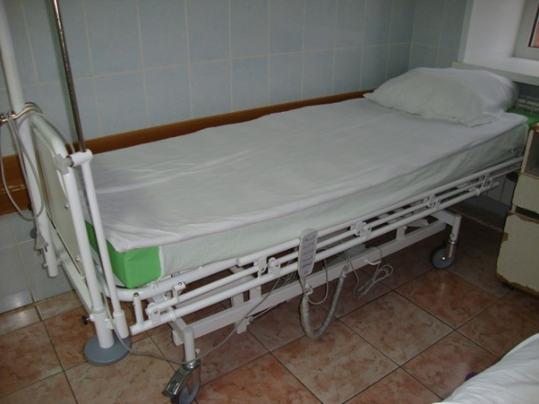
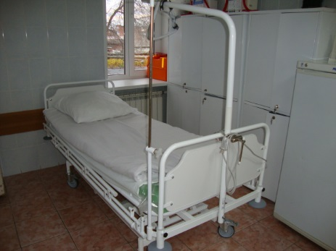
3 Борьба с сердечно-сосудистыми заболеваниями
Цель проекта - снижение смертности от сердечно-сосудистых заболеваний.
В рамках регионального проекта «Борьба с сердечно-сосудистыми заболеваниями» продолжается работа в первичном сосудистом центре по ОНМК и ОКС, помощь оказывается населению Игринского, Кезского, Дебесского и Селтинского районов.
За 2019 г. пролечено в стационаре 449 пациента с острым нарушением кровообращения и 179 с острым коронарным синдромом.
28 августа 2019 году в ПСО поступили функциональные кровати - в количестве 21 шт. (17 в отделение и 4 в отделение реанимации).
Итогом проектов по онкологии и сердечно-сосудистых заболеваний снижение
общей смертности на 24 случая (на 5%), в сравнении с прошлым годом, в том числе по онкологии на 4 случая.
Увеличилась доля злокачественных новообразований, выявленных на ранних стадиях (I – II стадии), % в 2018 г. -53,2, в 2019 году – 54,3.

Slide 7
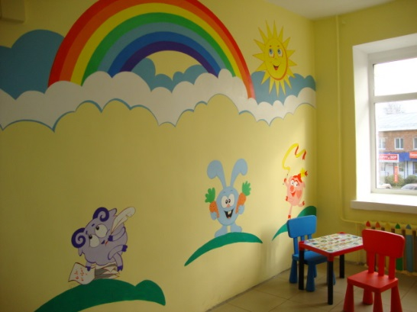
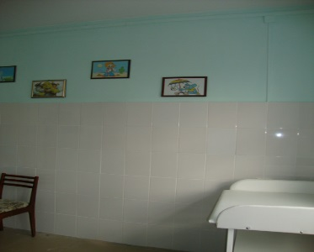
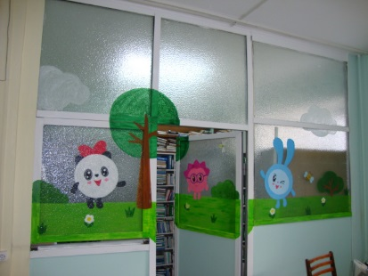
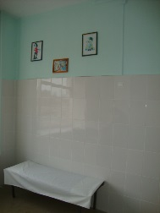
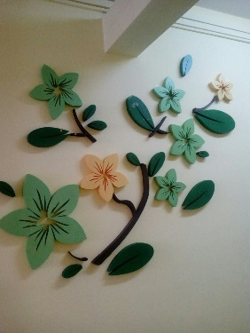
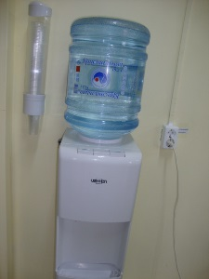
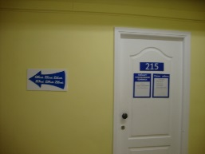
4. Программа развития детского здравоохранения, включая создание современной инфраструктуры оказания медицинской помощи детям
Проект направлен на качественное проведение профилактических осмотров путем повышения доступности и качества медицинской помощи на всех этапах ее оказания, а также профилактики заболеваемости.
В рамках реализации приоритетного проекта по созданию новой модели медицинской организации, оказывающей первичную медико-санитарную помощь, из бюджета Удмуртской Республики на укрепление материально-технической базы детского поликлинического отделения БУЗ УР «Игринская РБ МЗ УР» выделена целевая субсидия в размере 2 475,0 тыс. руб., для обеспечения комфортности пребывания детей и родителей. Отремонтированы коридоры, регистратура с расширением холла на первом этаже, комната кормления грудных детей, крытая колясочная.

Slide 8
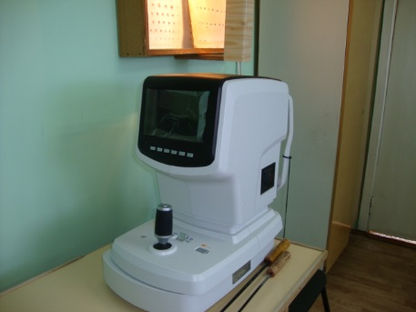
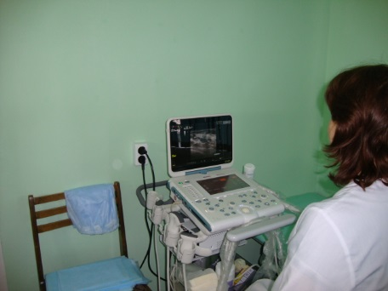
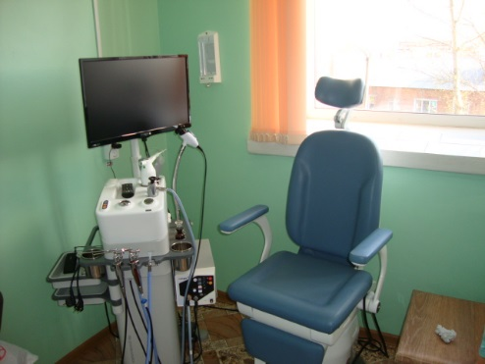
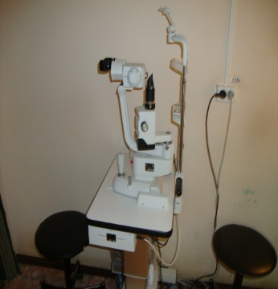
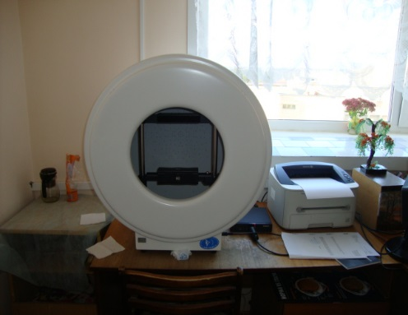
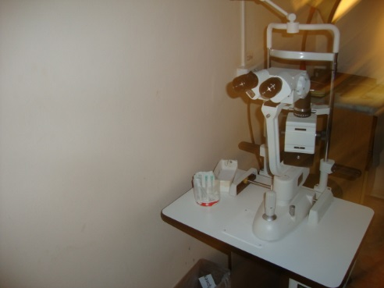
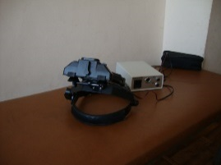
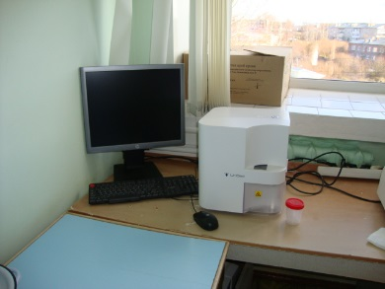
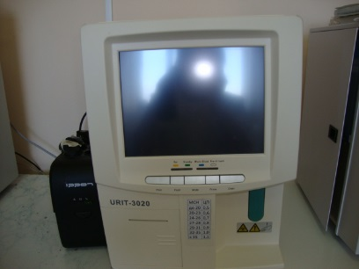
4. Программа развития детского здравоохранения, включая создание современной инфраструктуры оказания медицинской помощи детям
Приобретены медицинские изделия на сумму 6502205,62 рублей: ЛОР-комбайн, Дефибриллятор внешний, Автоматический рефкератометр, Автоматический анализатор клеток крови- выполнено 9065 исследований, Автоматический анализатор осадка мочи- выполнено 3113 исследований, Ультразвуковой аппарат диагностический портативный переносной с 3-мя датчиками: конвексный, линейный, фазированный- выполнено 11097 исследований, Электрокардиограф 12-канальный- выполнено 1249 исследований, Аппарат для измерения внутриглазного давления автоматический, Бинокулярный офтальмоскоп для обратной офтальмоскопии с налобной фиксацией, Автоматический периметр.
В 2019 году прошли повышение квалификации 2 педиатра «Первичная реанимация новорожденных в родильном зале» и врач акушер-гинеколог «Актуальные вопросы гинекологии детского и подросткового возраста».
Результатом профилактической направленности медицинской помощи детям - охват проф. осмотрами детей 100%, увеличение доли взятия на диспансерное наблюдение до 50% (при базовом значении 20-40%).

Slide 9
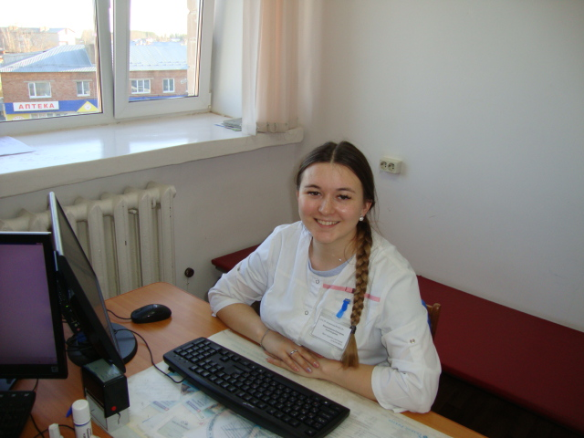
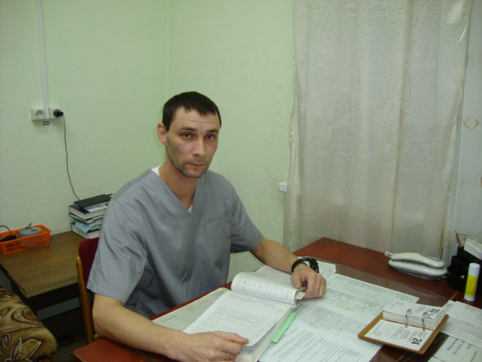
5. Обеспечение медицинских организаций системы здравоохранения квалифицированными кадрами.
Региональный проект призван преодолеть кадровый дефицит в здравоохранении.
В 2019 году обеспеченность врачебными кадрами в подразделениях, оказывающих медицинскую помощь составила 21,95 на 10000 населения (2018 г. – 23,57), должностей среднего медицинского персонала –76,67 (84,12).
В целях сокращения кадрового дефицита на уровне сельских учреждений здравоохранения продолжается реализация федеральной программы «Земский доктор». Ждем специалистов по данной программе: 2 педиатров, . С июля 2019 года работает фельдшер в Оник-Ирымском ФАПе, с сентября приступила к работе врач - терапевт участковый в Зуринской участковой больнице, врач анестезиолог-реаниматолог и фельдшер в Лонки-Ворцынском ФАПе, принятые по федеральной программе «Земский доктор».
Прошли первичную профессиональную переподготовку по федеральным программам обучения 3 специалиста по специальностям «Онкология», «Рентгенология», и «Ультразвуковая диагностика», и 2 специалиста прошли профессиональную переподготовку по программе НМО: «Лечебная физкультура и спортивная медицина» и «Организация здравоохранения и общественное здоровье» .
88% специалистов Игринской РБ вовлечены в программу по непрерывному медицинскому образованию и ежегодно проходят курсы повышения квалификации.
Врач анестезиолог-реаниматолог Савинцев Алексей Сергеевич
Врач терапевт участковый Перевощикова Екатерина Александровна

Slide 10
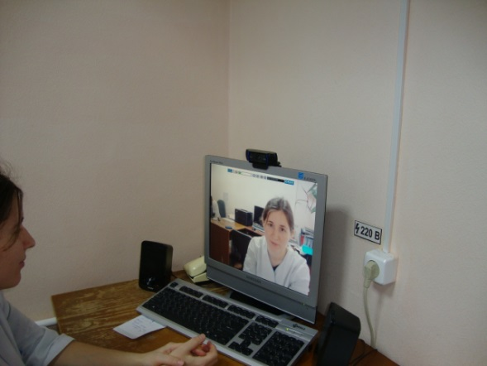
6. Создание единого цифрового контура в здравоохранении на основе единой государственной информационной системы здравоохранения
Проект должен создать полноценную информационную систему здравоохранения, включающую в себя и документооборот, и цифровые базы данных, и телемедицину.
На прием к специалистам Игринской РБ записалось в электронном виде 111161 пациентов (80,7%), в 2018г.–70,34%. С 04.09 внедрен сервис «Вызов врача на дом» – обслужено 277 вызовов.
Ведется электронный документооборот, включающий в себя заполнение электронной амбулаторной карты и истории болезни пациента – заведено 43177 -73,1% случаев оказания медицинской помощи (баз. показатель – 70%). Исследования методом лабораторной диагностики, лучевой диагностики, эндоскопические исследования и исследования функциональной диагностики заведены в 98,2%. Активно осуществляется выписка льготных лекарственных препаратов в электронном виде – с передачей в аптечную сеть выписано 14275 рецептов. Реализуется выписка электронных листков нетрудоспособности – оформлено 1980 листков.
Проводится электронная запись на прием к врачам Республиканских медицинских учреждений – записано 7331 пациентов.
Ежедневно проводится консультирование пациентов с Республиканскими учреждениями по телемедицине (РКДЦ – по острой коронарной патологии, 1РКБ – по острому нарушению кровообращения), еженедельно по вторникам с 1РКБ – по акушерско-гинекологической патологии, по средам с РДКБ – по проблемам детского населения.
Активно ведется работа по информированию населения о личном кабинете «Мое здоровье» на портале Госуслуг, данной услугой воспользовалось 981 человек.
5 декабря 2019 года установлено компьютерное оборудование с подключением интернета на ФАПы: Сепский, Лонки-Ворцынский и Кабачигуртский, в 2020 году будут подключены еще 10 ФАПов.

Slide 11
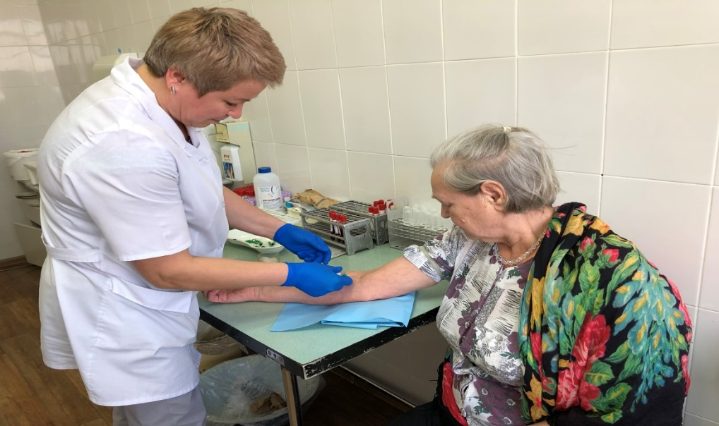
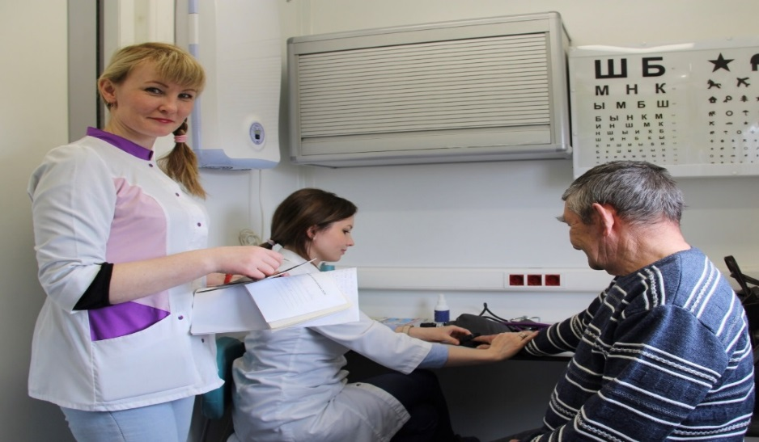
7. Национальный проект «Демография»
Региональный проект «Старшее поколение» направлен на создание к 2024 году условий для активного долголетия, качественной жизни граждан пожилого возраста, мотивации к ведению гражданами здорового образа жизни.
Проведена вакцинация против пневмококковой инфекции граждан старше трудоспособного возраста из групп риска, проживающих в учреждениях социального обслуживания – привито – 56 человек, 100% от планируемого.
В мае 2019 года открыт гериатрический кабинет в БУЗ УР "Игринская РБ МЗ УР", в виду ухода специалиста в декретный отпуск, в данное время руководит работой Н.И.Скурыгина. В рамках Регионального проекта «Старшее поколение» с 6 сентября осуществляется подвоз работниками КСЦОН граждан 65 лет и старше для прохождения диспансеризации и профилактических осмотров, в поликлинике пациентов встречают и сопровождают медицинские сестры отделения медицинской профилактики, осуществлено 55 выездов, осмотрен 231 человек.
Всего за год прошло диспансеризацию и профилактические осмотры 2434 человека, под диспансерном наблюдении находится 94%.

Slide 12
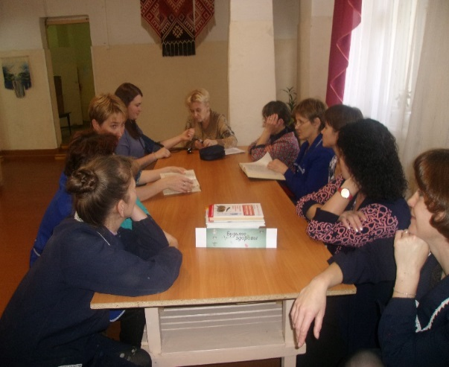
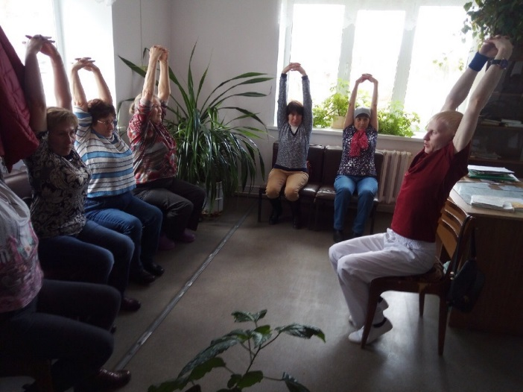
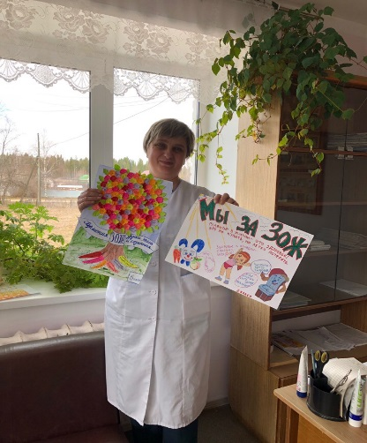
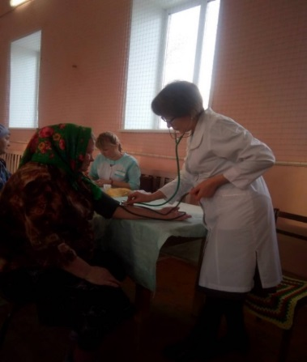
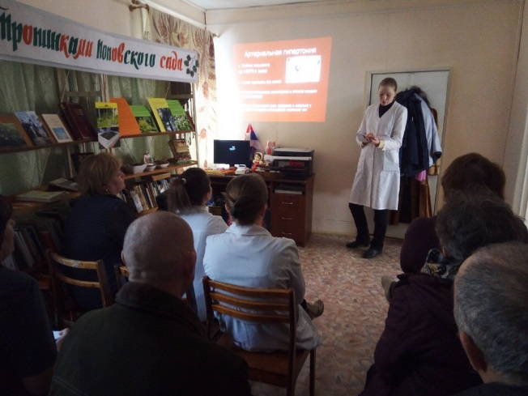
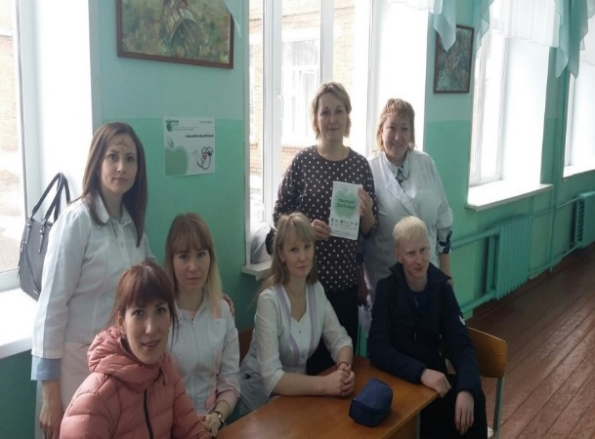
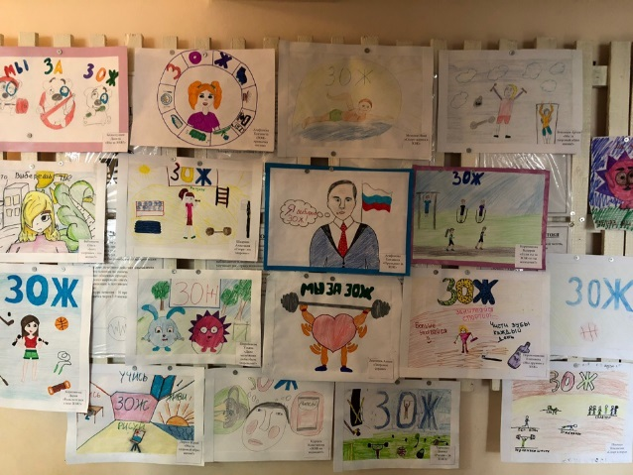
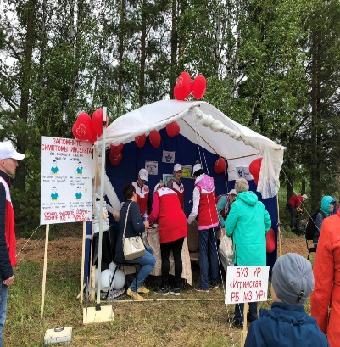
8. Региональный проект «Укрепление общественного здоровья».
Удмуртская Республика вошла в число «пилотных» регионов по реализации федерального проекта «Укрепление общественного здоровья».
Основные мероприятия проекта – это создание в республике Центра общественного здоровья и проведение информационной кампании, направленной на пропаганду здорового образа жизни. В республике открылся такой центр на базе Республиканского центра медицинской профилактики.
В рамках информационной кампании в Игринском районе проводятся массовые профилактические мероприятия: проведено 167 лекций, 384 мероприятий «Школа здоровья», 22 массовых мероприятия; 15 «Прогулки с врачом»; углублённое консультирование по ЗОЖ в центрах здоровья для детей.

Slide 13
Спасибо за внимание!!

